Slide 1
Kennismakingsavond leerjaar 3

Slide 2
Leerjaar 3 start van het schoolexamen
In leerjaar 3 starten de leerlingen met hun schoolexamen.
Alle in dit leerjaar behaalde cijfers tellen mee voor het schoolexamencijfer.
Laatste kans brief

Slide 3
Schoolexamens
Inhoud en vorm zijn vastgelegd in een programma van toetsing en afsluiting het PTA.
Het PTA geeft de stofomschrijving van toetsen en opdrachten voor leerjaar 3 en 4.
Resultaten worden vastgelegd in Magister.
Eindexamensecretaris: Mevr. de Nekker mdenekker@detooropmavo.nl

Slide 4
Schoolexamens
Soorten toetsen in het PTA:
Schriftelijke toetsen
Mondelinge toetsen
Praktische opdrachten bindende deadline
Handelingsopdrachten o/v/g

Slide 5
Schoolexamens
Herkansing:
In klas 3 mag aan het einde van het schooljaar één toets worden herkanst.
Handelingsopdrachten kunnen tot de gestelde deadline verbeterd worden (tot de verplichte voldoende).

Slide 6
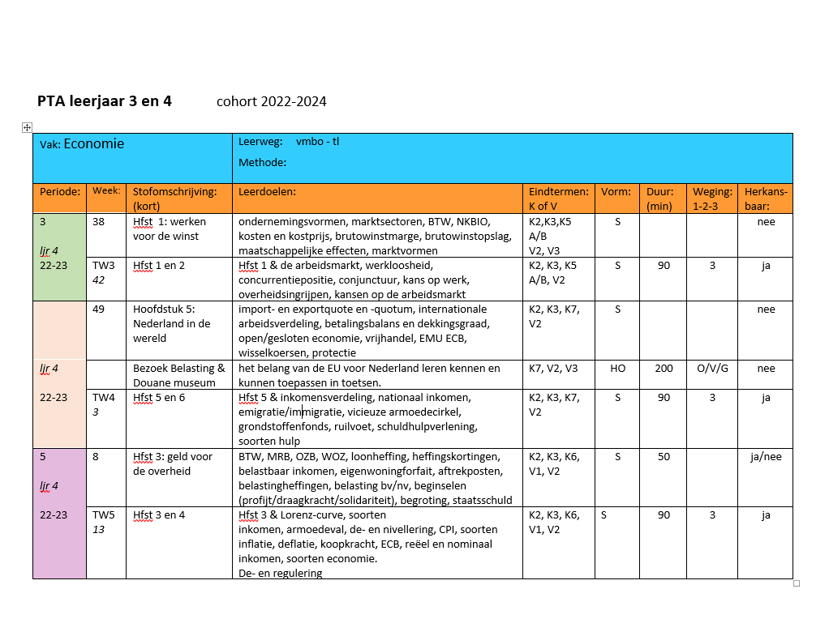
Schoolexamens PTA
Het PTA wordt na 1 oktober op de site gezet.

Slide 7
Opzet examinering
Het examen bestaat uit: - schoolexamen (SE)
- centraal examen (CE)
- praktisch examen (TE en BAV)
Vakken die in leerjaar 3 worden afgesloten:
- CKV
- Maatschappijleer gaat naar leerjaar 4

Slide 8
Maatschappijleer en CKV
Maatschappijleer: telt aan het einde van leerjaar 4 mee in de
slaag/zak regeling > een goed cijfer is belangrijk!
CKV: wordt in leerjaar 3 afgesloten met de CKV-week. Dit vak moet met een voldoende worden afgerond.

Slide 9
Cijfers berekenen
periode 1 + periode 2 = eindcijfer leerjaar 3
2
per 1 + per 2 + per 3 + per 4 + per 5 = SE cijfer
5

Slide 10
LOB
Loopbaan Ontwikkeling en Beroepsoriëntatie
Loopbaan-coördinator: apasman@detooropmavo.nl
- Dinsdag 11 februari: pakketkeuzeavond klas 3
- Opleidingsmarkt op het VCH: 9 oktober om 14:30u

Slide 11
LOB
Websites:
https://www.kiesmbo.nl/scholen
https://www.roc.nl/default.php?fr=vid&type=BBB

Slide 12
Organisatie
Ouder(s) – Leerling
mentor
leerjaarcoördinator 3 en 4
teamleider
directeur

Slide 13
Informatie vinden
Op de site vindt u alle informatie zoals:
* Schoolreglement
* Belangrijke data
* Overgangsnormen
Magister inlog kwijt > administratie
Magister app > alle info over agenda, aanwezigheid, cijfers

Slide 14
Mentoren :
3A: mevr. Schaeffer lokaal 105
3B: dhr. Schenk lokaal 001
3C: dhr. IJsseldijk lokaal 202
3D: mevr. Peña lokaal 108

